Slide 1
古早人ê智慧-
國家語言ê俗諺語教學
福豐國中708班全體同學
&許正輝老師
日期：2019年3月28日
時間：第7節課

Slide 2
逐家對遮來，添丁閣進財。
掖錢掖圓圓，予恁囝孫仔大趁錢。
床母公，床母婆，保庇恁的囝孫仔𠢕 大漢，好𨑨迌。
來戇戇，去悾悾，枕頭公，跤桶王，你的橐袋仔在我摸。
淋一滴冷水，予你生12隻媠媠。

Slide 3

踏話頭
諺語(gān-gí／ngien-ngî)有啥物路用？

Slide 4
謝龍介影片內底講著的俗諺語
毋通恁囝若放屁就講當咧大，阮囝若放屁就講伊腸仔咧爛。
乞食揹葫蘆-假仙。
跤手慢鈍食無份。
食飽等死。
做鬼都搶無蕹菜湯。

Slide 5
咱先想一下
1.咱是按怎欲學俗諺語這个主題？恁認為這个主題有啥物重要性？
2.逐家是按怎準備今仔日欲報告的資料？
3.恁佇準備過程中學著啥？恁欲用啥物方式來報告？

Slide 6
台灣(的)語言
台灣語言
南島語系
漢藏語系
印歐語系
阿爾泰語系
日本琉球語系
閱聽輔助語
新住民語言

Slide 7
南島語系
泰雅語群
鄒語群
新住民語言
英語
印尼語
漢藏語系
閩語支
(台灣話)
客語支
(台灣客家語)
排灣語群
巴丹語群
官話
(北京官話)
馬來語
菲律賓語
越南語
泰語

Slide 8
日本琉球
語系
日語
印歐語系
荷蘭語
西班牙語
阿爾泰
語系
閱聽
輔助語
滿語
台語漢語盲文
台灣手語

Slide 9
國家語言發展法的重要內容
第四條：國家語言一律平等，國民使用國家語言應不受歧視或限制。
第九條：中央教育主管機關應於國民基本教育各階段，將國家語言列為部定課程。學校教育得使用各國家語言為之。
第十八條：本法除第九條第二項規定於十二年國民基本教育課程綱要總綱自國民小學、國民中學及高級中等學校一年級開始實施後三年施行外，自公布日施行。

Slide 10
啥物是俗諺語？
  簡單來說，俗諺語是一些民間流傳的常用語，通常指一些含有豐富的知識、經驗、有思想、有教育意義或有趣的內容的語言，是先民生活智慧的累積。透過俗諺語也可以了解族群的文化及價值觀。
法國諺語：一個淘氣頑皮的孩子要挨四百下打才能變成健康聽話的兒童。
簡單的諺語講兩句，較贏喙瀾噴甲規身軀。

Slide 11
俗諺語的重要性
諺語可以體現一個民族的創造力、智慧和精神。----弗蘭西斯．培根
一句短短的諺語往往蘊含著豐富的智慧。 ----索福克勒斯
諺語的字數很少，但含義卻很深遠。----洛蘭
諺語是語言的花朵。----佚名
客家諺語：寧賣祖宗田，不忘祖宗言；寧賣祖宗坑，不忘祖宗聲。

Slide 12
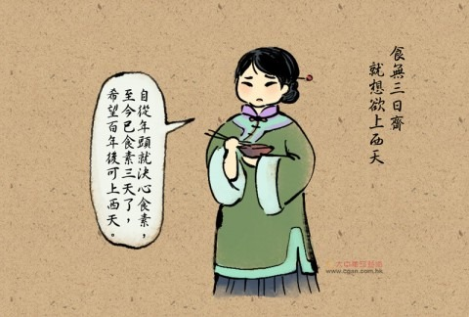
  食無三日齋就想欲上西天
發音：「Tsia̍h bô sann ji̍t tsai tio̍h siūnn beh tsiūnn se-thian.」
意喻凡事不是一蹴而就，必須持之以恆地堅持下去，才能達到應有的效果。食不到三日齋，怎能妄想上西天呢？此乃諷刺好高騖遠，不切實際的作為。

Slide 13
許老師照樣畫葫蘆
  看無三工冊就想欲提第一
  (Khuànn bô sann kang tsheh tio̍h siūnn beh the̍h tē it.)

Slide 14
學生照樣畫葫蘆
  食無三日齋就想欲上西天
  1.
  2.
  3.

Slide 15
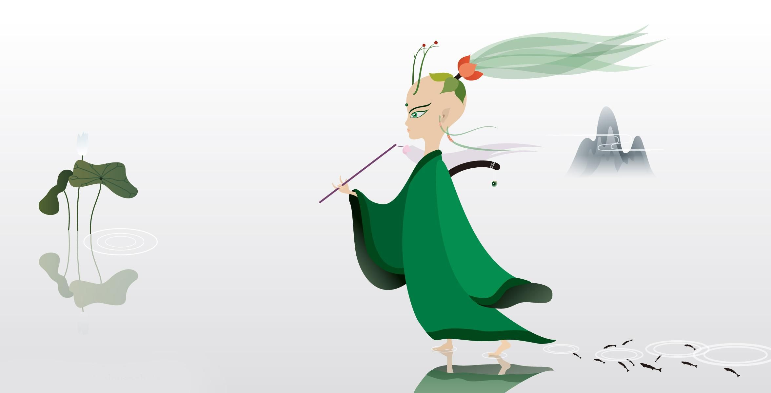
  無鬼請覡公
發音：mo¹¹ gui³¹ qiang³¹ sang⁵⁵ gung²⁴
意義：沒有鬼卻請道士來驅鬼。
1.打知名度的噱頭。
例：這係廣告商無鬼請覡公，毋好儘採相信。
（這是廣告商在那耍噱頭而已，不要隨便相信。）
2.多此一舉、自找麻煩。
例：買屋看著中意就好，毋使再請地理先生合過，無需要無鬼請覡公。
（買房子看中意就可以，不必再請地理師合過，不需要多此一舉。）

Slide 16
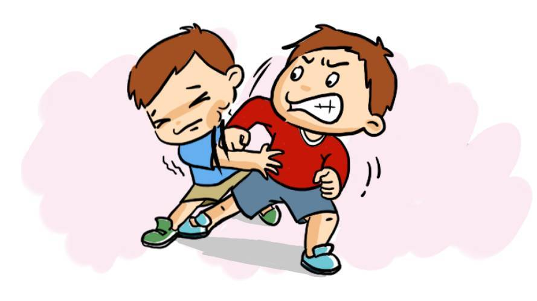
  人相打莫行前，人相罵莫幫言
發音：ngin¹¹ xiong²⁴ da³¹ mog⁵ hang¹¹qien¹¹，ngin¹¹ xiong²⁴ ma⁵⁵ mog⁵ bong²⁴ngien¹¹
意義：別人打架時，不要向前靠近；別人吵架時，應保持中立，不去幫任何一方。
例：對佢兩儕在公園肚相罵个事，還係保持人相打莫行前，人相罵莫幫言个原則，
莫插較好。（對他們兩人在公園裡吵架的事，我們還是保持中立的原則，不要
插手比較好。）

Slide 17
學生練習造句
  1.無鬼請覡公
  （沒有鬼，卻請道士來捉鬼）
  2.人相打莫行前，人相罵莫幫言。
  （別人打架時不要靠近，別人吵架時不要去幫任何一方）

Slide 18
  阿美族諺語精選
1.I mataen ko codad,i kokoen ko tatak.
書放在眼裡，鋤頭放腳邊。（意義：努力工作，隨時讀書。）
2.Kalas ni Nialu’h. 部落裡乾枯的茅草。
（意義：部落裡受人尊敬的老人家。阿美族的住屋是茅草屋，當茅草長到乾枯的時候，就是最佳的房屋建材。老人家累積豐富的生活經驗，就像Kalas一樣，是值得年輕人尊敬與仰懶的。）
3.Ci tohay kamit Ci tohay的鐮刀。
（Ci tohay是一名流浪漢，自己不耕作，總是帶著鐮刀，四處偷割別人的稻米。由於偷割的數量不多，大家也不計較。直到有一年冬天，Ci tohay凍死在野外，大家才用他的故事訓誡年輕人，不辛勤工作，始終無法長久溫飽。）
4.Siheciyay a kilang caay langasy. 有果實的樹不會被砍。
（比喻有才華的人到哪裡都可以立足，而什麼都不必怕。）

Slide 19
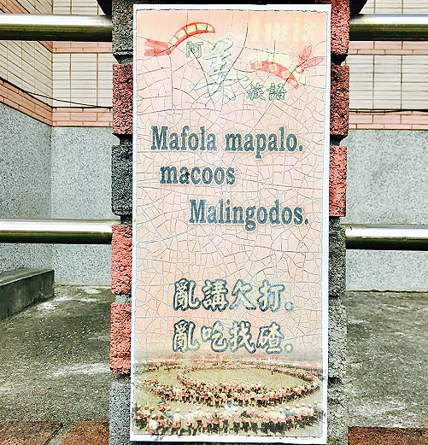

Slide 20
無仝語言可能有類似的俗諺語
華語：滾石不生苔，轉業不聚財。
英語：A rolling stone gathers no moss.
台語：鋤頭捷用袂生鉎，頭殼捷用袂番癲。
台語：鋤頭捷用袂鈍，頭腦捷用袂笨。
台語：捷做手袂鈍，捷講喙就順。
台語：一日徙栽，三日徛黃。
台語：三日討海，兩日曝網。
台語：徙岫雞母孵無卵。
台語：一年換二十四个頭家。
客語？
歌詞
卡拉OK
台語：爸母疼囝長流水，囝想爸母樹尾風。
客語：爺哀惜子長江水，子想爺哀擔竿長。

Slide 21
許老師的新創諺語
  一喙雞排，一口珍奶（台華語混合）
  造句：這馬若是會當「一喙雞排，一口珍奶」毋知影會有偌爾幸福咧！

Slide 22
學生的新創諺語
  1.
  造句：
  2.
  造句：

Slide 23
啥物是孽譎仔話？
華語叫做『歇後語』，客語叫做「師傅話」，台語叫「孽譎仔話」、「孽潲話」、「孽畜仔話」，抑是「激骨話」。
就是先共真正想欲表達的意思先藏起來，無愛直接講。用心適的方式來表現一段話的前半段，才閣予聽者抑是讀者就意義的關聯性，或者是相倚的語音，去臆伊真正的意思。

Slide 24
  大人請客→去也毋是，無去也毋是。
發音：「Tāi-jîn tshiánn-kheh--khì iā/ā m̄ sī, bô khì iā/ā m̄ sī.」
台語解說：
警察大人請你食飯，一定是有代誌欲麻煩你鬥相共，若是毋去閣驚得失伊，所以講是「去也毋是，毋去也毋是」。用來表現躊躇、進退兩難的意思。
華語解說：
警察大人請你去吃飯，一定是有事情要麻煩你幫忙，如果不去又怕得罪了他，因而說「去也毋是，不去也毋是」。用來表現猶豫而進退兩難的意思。

Slide 25
  木匠拉大鋸→有來有去。
發音：「mug² xiong⁵⁵ lai²⁴ tai⁵⁵ gi⁵⁵--iu²⁴loi¹¹ iu²⁴ hi⁵⁵ 」
華語解說：
木匠使用大鋸子，不停前推後拉讓鋸齒裁切木頭。前推後拉的動作比喻有來有去，以此形容禮尚往來、互相送禮，或是對談融洽。
例句：
前日阿牛伯請食飯，今晡日佢做生日，ên俚愛去送禮，恁樣正係木匠拉大鋸－－有來有去。（前天阿牛伯請吃飯，今天他過生日，我們要去送禮，這樣才是木匠拉大鋸－－有來有去。）

Slide 26
許老師設計的孽譎仔話
  →有夠恬靜
  無皇孟的7年8班
  →傷無聊
  →逐家攏歡喜

Slide 27
學生設計的孽譎仔話
  1.
  2.
  3.
  4.
  5.

Slide 28
啥物是盤喙錦？
華語叫做『繞口令』，客語叫做「結舌令」，台語就是叫做「盤喙錦」。
是一種語言的𨑨迌耍，是將聲調、韻母抑是聲母容易混亂的文字編做語句，唸起來會較困難，唸緊會有錯誤的發音。伊嘛是一種訓練口才的方法，會當訓練咬字、矯正口音、練習各種聲調的基本功，對有大舌的人特別有效。

Slide 29
有音樂性旋律的唸謠
人插花，你插草；人抱嬰，你抱狗；人坐轎，你坐畚斗；人睏紅眠床，你睏屎礐仔口。
天對地，鱟桸對飯篱，鼎𥴊對鼎摖，頭殼碗對五筋膎。
拄天拄地，鱟桸拄飯篱，鼎崁仔拄鼎摖，頭殼五筋膎，街仔暗暗，掠起來崁。
註：鱟桸hāu-hia：用鱟殼做成的杓子。飯篱pn̄g-lē：一種用來舀飯去米汁，有篩孔的杓子。鼎崁tiánn-khàm：大鍋的鍋蓋。鼎摖tiánn-tshè：用竹篾剖成細條，做成刷洗鍋子的刷子。

Slide 30
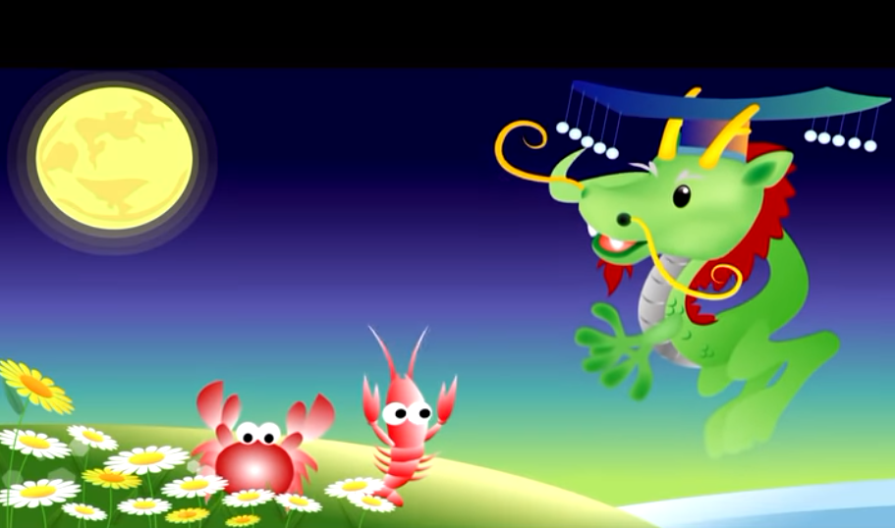
有音樂性旋律的唸謠
月光光，秀才郎，船來等，轎來扛。
一扛扛到河中央，蝦公毛蟹拜龍王。
龍王腳下一蕊花，拿分阿妹轉妹家，
轉到妹家笑哈哈。

Slide 31
台語的盤喙錦1
一隻狗仔跋落去溝仔
一隻猴仔提勾仔來去勾狗仔
狗仔起來咬猴仔
猴仔提勾仔拍狗仔
狗仔咬勾仔
勾仔落落去溝仔
猴仔咬勾仔
毋知是狗仔咬猴仔
抑是猴仔咬狗仔

Slide 32
台語的盤喙錦2
立法院厝邊是理髮院
理髮院隔壁是立法院
立法院無理髮
理髮院無立法
阮欲去理髮院理髮
毋是欲去立法院立法

Slide 33
客語的結舌令
橋東走來一隻狗
橋西走來一隻猴
行到橋心相堵頭
兩儕遽遽走回頭
猴走幾步望望狗
狗走幾步望望猴
到底猴驚狗也係狗驚猴

Slide 34
謎猜（揣令仔）
熱天到，企到樹頂高。毋食茶，毋食飯，總係唱山歌。（揣一種動物）
皮青青，肉紅紅，降个倈仔烏面公。（揣一種果子）
一坵田鬆松，三蕊花紅紅。（臆一種用品）
出門一蕊花，入門一條瓜。（臆一種用品）
葉仔包豆仔，豆仔包骨頭仔。（臆一種食物）
阿兄無頭路。（臆一个地名）
小弟共阿兄活活捏死。（臆一个地名）
反對阿母減肥。（臆一條台語歌名）
計程車司機絕對毋通載啥物款查某？（踅鹿角）
(1)美女 (2)䆀女 (3)褪光光的 (4)凊彩穿的
蟬仔
西瓜
香爐
雨傘
番麥
鶯歌（閒哥）
高雄（哥雄）
媽媽請你也保重
(3)

Slide 35
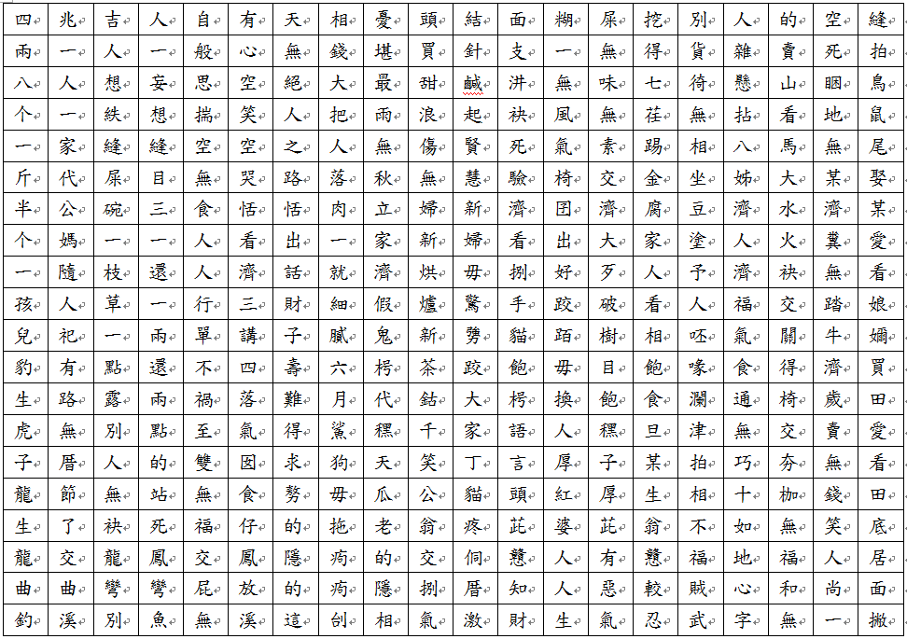
台語俗諺語九宮格1

Slide 36
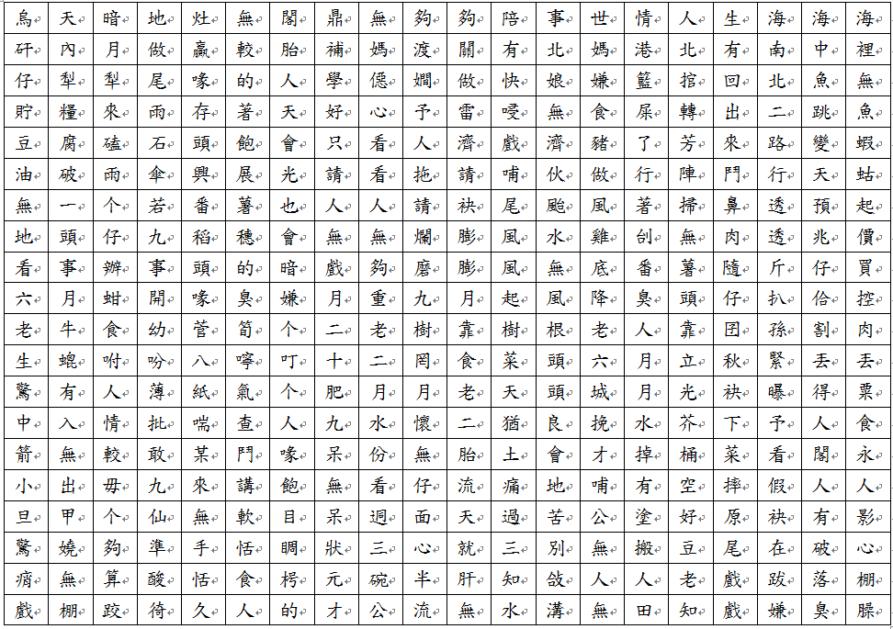
台語俗諺語九宮格2

Slide 38
布農族拍手歌

Slide 39
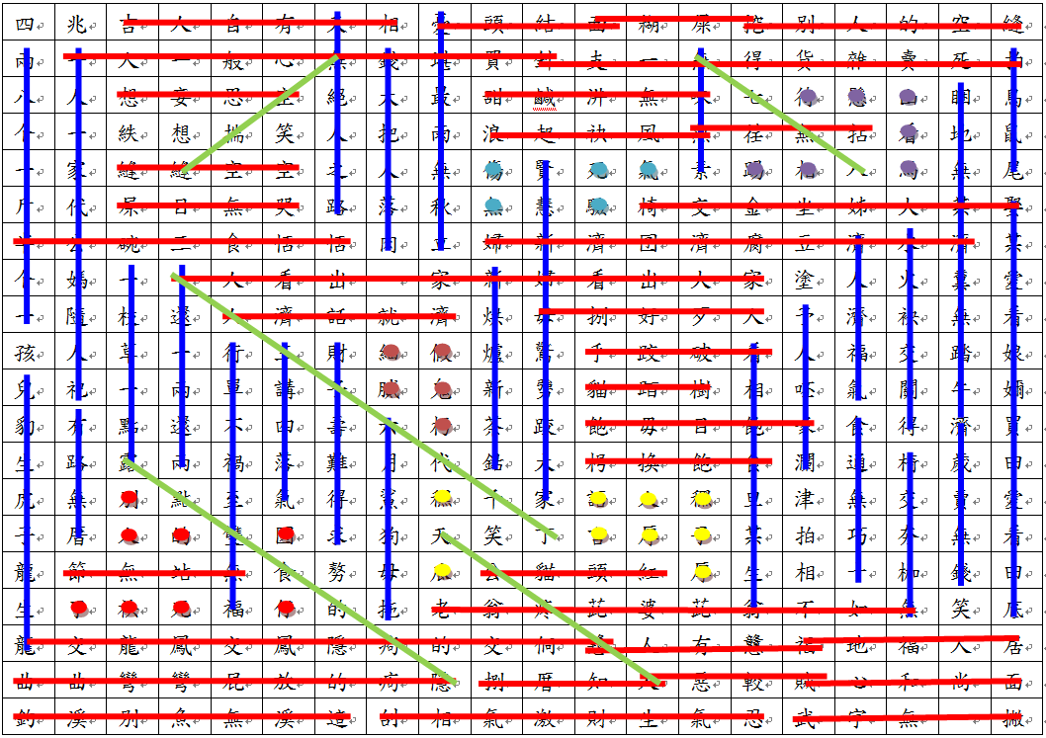
台語俗諺語九宮格1答案

Slide 40
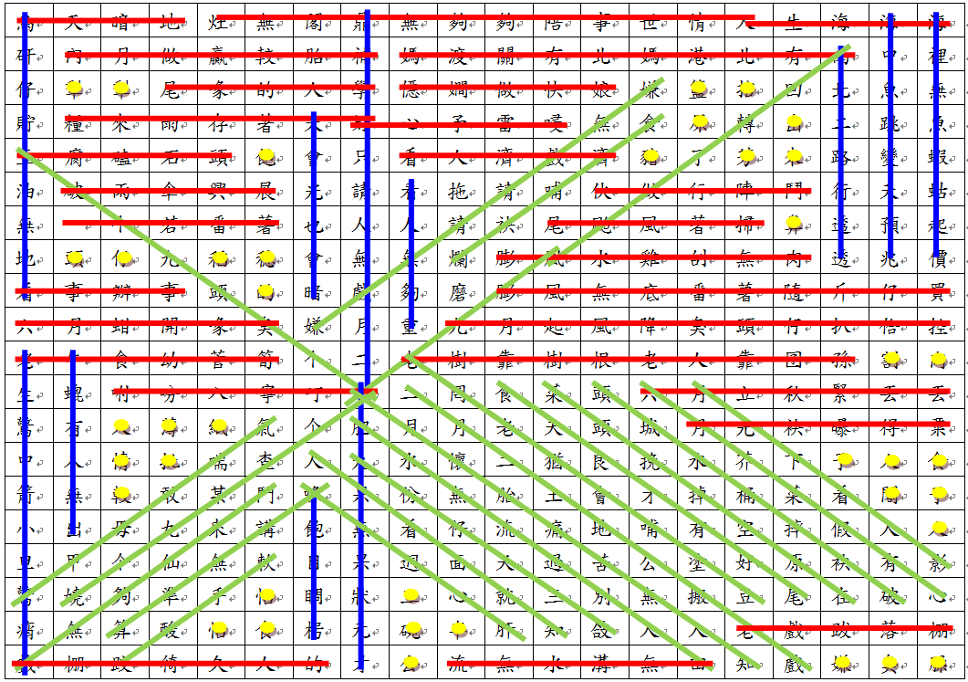
台語俗諺語九宮格2答案

Slide 41
講話尾（課程總結）
請想一下，你敢會記得今仔日學著啥物？遮的內容對你來講有啥物意義？敢會想欲提轉去佮序大人分享？
上完這个課程，你有啥物感受？佗一句俗諺語予你印象上深？原因是啥？
以後你敢會較有興趣、較認真去思考序大人講著的俗諺語的意思？而且會當判斷佇現代的社會敢猶有適用？
下課了後，紲落來你敢會想欲學閣較濟生活中的俗諺語？而且共學過的俗諺語運用佇生活中。你敢會開始按呢做？

Slide 42


Slide 43
一年換二十四个頭家
Tsi̍t-nî Uānn Jī-tsa̍p-sì ê Thâu-ke
人講欸~
lâng kóng--eh~
福無雙至 禍不單行
hok bû siang tsì, hō put tan hîng
想著心肝凝啊心肝凝
siūnn tio̍h sim-kuann gîng--ah sim-kuann gîng
（人家說「福無雙至禍不單行」，想到就心情鬱悶啊！）

Slide 44
一年換二十四个頭家
Tsi̍t-nî Uānn Jī-tsa̍p-sì ê Thâu-ke
若欲講我人歹運
nā beh kóng guá lâng pháinn-ūn
無人比我較齊勻
bô-lâng pí guá khah tsiâu-ûn
（若要說我的運氣差，沒人比我更糟糕的。）

Slide 45
一年換二十四个頭家
Tsi̍t-nî Uānn Jī-tsa̍p-sì ê Thâu-ke
初出洞門賭意志 tshoo tshut tōng-mn̂g tóo ì-tsì
若無成功毋轉去 nā bô sîng-kong m̄ tńg-khì
堂堂踏入台北市 tông-tông ta̍h-ji̍p Tâi-pak-tshī
掠做頭路滿滿是 lia̍h-tsuè thâu-lōo muá-muá-sī
啥知一揣十外工 siáng tsai tsi̍t tshuē tsa̍p-guā kang 白白浪費揣無空 pe̍h-pe̍h lōng-huì tshuē bô-khang
（初出茅蘆下定決心，若不成功絕不回去。滿懷信心到台北市，以為到處都會有工作，誰知道找了十幾天，浪費了好多時間什麼也沒有。）

Slide 46
一年換二十四个頭家
Tsi̍t-nî Uānn Jī-tsa̍p-sì ê Thâu-ke
佳哉搪著阮阿姨 ka-tsài tn̄g-tio̍h gún a-î
叔公的丈人 in tsik-kong ê tiūnn-lâng
共我喊 kā guá hiàm
介紹我去運送店 kài-siāu guá khì ūn-sàng-tiàm
薪水偌濟我無嫌 sin-suí guā-tsē guá bô hiâm
毋過頭家人太鹹 m̄-koh thâu-ke lâng thài kiâm
又閣規日踅踅唸啊踅踅唸
iū-koh kui-ji̍t se̍h-se̍h-liām--ah, se̍h-se̍h-liām
（幸好遇到我阿姨她叔公的岳父叫住我，介紹我去貨運行，我不在意薪水有多少，但是那老闆太小氣，又整天愛嘮叨的碎唸。）

Slide 47
一年換二十四个頭家
Tsi̍t-nî Uānn Jī-tsa̍p-sì ê Thâu-ke
透早欸~唸到一半暝
thàu-tsá--eh~liām kàu tsi̍t-puànn-mî
干焦氣嘛氣半死
kan-tann khì mā khì puànn-sí
一時惱著袂忍耐
tsi̍t-sî náu--tio̍h bē jím-nāi
殘殘跳出來 tshân-tshân thiàu tshut-lâi
（從早唸到晚，光是氣就要氣死了。一時氣不過而忍不住，乾脆狠下心就走了。）

Slide 48
一年換二十四个頭家
Tsi̍t-nî Uānn Jī-tsa̍p-sì ê Thâu-ke
了後欸~ liáu-āu--eh~
走去做小工 tsáu-khì tsuè sió-kang
甘願屈首做粗重 kam-guān khut-siú tsuè tshoo-tāng 無疑做無一禮拜 bô-gî tsò bô tsi̍t lé-pài
頭家看我漢草䆀 thâu-ke khuànn guá hàn-tsháu bái
叫我『明天不要來』 kiò guá 『míngtiān bùyáo lái』
（之後就跑去做雜工，甘願委屈做粗重活。沒想到做不到一星期，老闆看我身材差，叫我明天不要來了。）

Slide 49
一年換二十四个頭家
Tsi̍t-nî Uānn Jī-tsa̍p-sì ê Thâu-ke
這款工課真無報 tsit khuán khang-khuè tsin bô pò
紲落去餐廳做走桌 suà--lo̍h-khì tshan-thiann tsuè tsáu-toh
拄著一个龜龜鱉鱉 tú-tio̍h tsi̍t-ê ku-ku pih-pih
攏毋講欲愛啥物 lóng m̄ kóng beh ài siánn-mih
干焦予我直直徛 kan-tann hōo guá ti̍t-ti̍t khiā
我徛半工毋出聲 guá khiā puànn-kang m̄ tshut-siann
（這種工作真沒保障，接下來就去餐廳做服務生。遇到一個猶豫不決的客人，都不說要點什麼，一直讓我在旁邊傻站，我站半天他都不出聲。）

Slide 50
一年換二十四个頭家
Tsi̍t-nî Uānn Jī-tsa̍p-sì ê Thâu-ke
看著怨嘆起怨慼 khuànn tio̍h uàn-thàn khí uàn-tshueh 人客敢是啞口 lâng-kheh kám sī é-káu
佮伊比手佮畫刀 kah i pí tshiú kah uē to
伊煞共我撟閣共我𧮙 i suah kā guá kiāu koh kā guá tshoh
講我無禮貌 kóng-guá bô lé-māu
去共頭家投 共投 khì kā thâu-ke tâu, kā tâu
（看到我嘆氣又埋怨，想到客人有沒有可能是啞巴？就跟他比手畫腳，沒想到他卻發怒而大罵，說我沒禮貌，就跑去跟老闆投訴。）

Slide 51
一年換二十四个頭家
Tsi̍t-nî Uānn Jī-tsa̍p-sì ê Thâu-ke
害我頭路煞烏有 hāi guá thâu-lōo suah oo-iú
看破工場做烏手 khuànn-phuà kang-tiûnn tsuè oo-tshiú 烏手師傅人蓋好 oo-tshiú sai-hū lâng kài hó
聲聲句句共我呵咾 siann-siann-kù-kù kā guá o-ló
（害我的工作都沒了。我只能看開去工廠做黑手，黑手師傅人很好，不斷的稱讚我。）

Slide 52
一年換二十四个頭家
Tsi̍t-nî Uānn Jī-tsa̍p-sì ê Thâu-ke
講我的人老實閣認真
kóng guá ê lâng láu-si̍t koh jīn-tsin
聽著心頭輕 thiann tio̍h sim-thâu khin
按算這擺讚 àn-sǹg tsit-pái tsán
頭路一定安 thâu-lōo it-tīng an
無疑工場煞破產 煞破產
bô-gî kang-tiûnn suah phò-sán, suah phò-sán
想著人齊懶 siūnn tio̍h lâng tsiâu lán
（說我人老實又認真，聽得我好高興。想說這次穩了，工作一定沒問題，沒料到工廠居然會破產，一想到這樣，我都沒勁了。）

Slide 53
一年換二十四个頭家
Tsi̍t-nî Uānn Jī-tsa̍p-sì ê Thâu-ke
甜的未食心先酸 tinn--ê buē tsia̍h sim sing sng
甘願走去摸油湯 kam-guān tsáu-khì bong iû-thng
油湯頭路真歹食 iû-thng thâu-lōo tsin pháinn-tsia̍h
透早到暗一直徛 thàu-tsá kàu àm it-ti̍t khiā
徛到跤酸腫跤胴 khiā kàu kha sng tsíng-kha-tâng
（甜頭都還沒嚐到就先有心酸的滋味。自願去當幫廚，廚房的工作真不容易做，從早一直站到晚，站到腳痠脛骨都腫了。）

Slide 54
一年換二十四个頭家
Tsi̍t-nî Uānn Jī-tsa̍p-sì ê Thâu-ke
透早到暗心茫茫 thàu-tsá kàu àm sim bâng-bâng
坐落去椅仔欲歇睏 tsē lo̍h-khì í-á beh hioh-khùn
頭的罵我遮歹款 thâu--ê mā guá tsiah pháinn-khuán
一聲頭路共我辭 tsi̍t-siann thâu-lōo kā guá sî
叫我轉去食家己喔 kiò guá tńg-khì tsia̍h-ka-kī--ooh
（從早到晚心神不定，坐在椅子上想休息一下，老闆罵我太偷懶，講一聲就開除我，叫我回家吃自己。）

Slide 55
一年換二十四个頭家
Tsi̍t-nî Uānn Jī-tsa̍p-sì ê Thâu-ke
紲落去佮伊學司公 suà--lo̍h-khì kah i o̍h sai-kong
司公帽仔就共戴 sai-kong bō-á tiō kā tì
鞋仔杉褲就共穿 ê-á sam-khòo tiō kā tshīng
玲瑯仔就共玲玲瑯瑯 lin-long-á tiō kā lin-lin long-long
（接著就去學當道士，戴起道士帽，穿上道士鞋及道袍，鈴噹就開始搖得叮叮噹噹。）

Slide 56
一年換二十四个頭家
Tsi̍t-nî Uānn Jī-tsa̍p-sì ê Thâu-ke
咒語念袂通 tsiù-gí liām bē thong
牛角是歕無風 gû-kak sī pûn bô hong
咒語念袂來 tsiù-gí liām bē lâi
規氣唱彼條劉福助的「落下頦」
kui-khì tshiùnn hit tiâu Lâu Hok-tsōo ê Làu-ē-hâi
無疑廟公氣甲喙歪歪 bô-gî biō-kong khì kah tshuì uai-uai
目眉倒頭栽 ba̍k-bâi tò-thâu-tsai
掃帚共我抔出來 sàu-tshiú kā guá put tshut-lâi
（咒語不會唸，牛角也吹不出聲音，唸咒語唸到沒辦法乾脆唱那首劉福助的「掉下巴」。不料廟公氣到歪嘴，眉毛都豎起來，拿掃把把我轟出來了。）

Slide 57
一年換二十四个頭家
Tsi̍t-nî Uānn Jī-tsa̍p-sì ê Thâu-ke
做來做來攏食虧 tsò lâi tsò lâi lóng tsia̍h-khui
紲落去剃頭做斜癗 suà--lo̍h-khì thì-thâu tsò tshiâ-lui
斜癗叫我共燒山兼落龍
tshiâ-lui kiò guá kā sio-suann kiam làu-lîng
落龍未落龍 làu-lîng buē làu-lîng
目眉共人剃一爿 ba̍k-bâi kā lâng thì tsi̍t-pîng
（做來做去都吃虧。接下來去理髮廳服務老主顧，老主顧叫我幫他燙頭髮及修臉，臉沒修好，剃掉人家一邊的眉毛。）

Slide 58
一年換二十四个頭家
Tsi̍t-nî Uānn Jī-tsa̍p-sì ê Thâu-ke
人客罵我遮酷刑 lâng-kheh mā guá tsiah khok-hîng
我就好喙共求情 guá tiō hó-tshuì kā kiû-tsîng
叫我頭鬃吹予伊焦 kiò guá thâu-tsang tshue hōo i ta
我共吹甲臭火焦 guá kā tshue kah tshàu-hué-ta
人客受氣請佮辭 lâng-kheh siūnn-khì tshiánn kah sî
我就存了 無愛共提錢 guá tō tsûn liáu, bô-ài kā the̍h tsînn
（客人罵我太惡劣，我就好聲好氣的向他求情。客人叫我幫他把頭髮吹乾，我卻把它吹到燒焦。客人生氣到想走，我就打算自認倒楣不要收他的錢。）

Slide 59
一年換二十四个頭家
Tsi̍t-nî Uānn Jī-tsa̍p-sì ê Thâu-ke
人客笑嘻嘻 lâng-kheh tshiò hi-hi
頭殼摸摸咧行出去 thâu-khak bong-bong--leh kiânn tshut-khì
才知頭鬃剃甲賰兩枝 tsiah tsai thâu-tsang thì kah tshun nn̄g ki
理髮廳長直搖頭 lí-huat-thiann-tiúnn ti̍t iô-thâu
講我人無效 kóng guá lâng bô-hāu
一聲叫我走 tsi̍t-siann kiò guá tsáu
想著強欲吼 強欲吼 siūnn tio̍h kiōng-beh háu, kiōng-beh háu
（客人笑嘻嘻摸著頭走出去，才知道頭髮被剃到只剩下兩根。理髮廳老闆一直搖頭，說我沒用就叫我走，想到眼淚不禁就掉下來。）

Slide 60
一年換二十四个頭家
Tsi̍t-nî Uānn Jī-tsa̍p-sì ê Thâu-ke
逐項我都做袂成
ta̍k-hāng guá to tsò bē sîng
氣著走去駛計程
khì--tio̍h tsáu-khì sái kè-thîng
駛計程愛捌路草
sái kè-thîng ài bat lōo-tsháu
(每樣工作我都做不成，氣到去開計程車。開計程車對路都要很熟。)

Slide 61
一年換二十四个頭家
Tsi̍t-nî Uānn Jī-tsa̍p-sì ê Thâu-ke
人客講欲去大橋頭 lâng-kheh kóng beh khì Tuā-kiô-thâu 我共駛去到北投 guá kā sái khì kàu Pak-tâu
人叫我欲去迪化街 lâng kiò guá beh khì Ti̍k-huà-ke
我共駛去到外雙溪 guá kā sái khì kàu Guā-siang-khe
想著駛車也無軟 siūnn tio̍h sái-tshia iā bô nńg
看破敢若著來去轉 khuànn-phuà kánn tio̍h lâi-khì tńg
（客人說要去台北大橋，我載他到北投。客人說想去迪化街，我載他去外雙溪。想到開車也不輕鬆，既然看開了好像就該回家去。）

Slide 62
一年換二十四个頭家
Tsi̍t-nî Uānn Jī-tsa̍p-sì ê Thâu-ke
愈想欸~ 愈憂愁
jú siūnn--eh~ jú iu-tshiû
就按呢去佮人學拍手
tsiū-án-ne khì kah lâng o̍h phah-tshiú
是欲演彼號電視劇
sī beh ián hit-lō tiān-sī-kio̍k
欲做拍手閣人軟弱
beh tsò phah-tshiú koh lâng luán-jio̍k
（愈想愈煩惱，就這樣去學人家當武行，就是要去演那種電視劇。要當武行卻體質虛弱沒力氣~）

Slide 63
一年換二十四个頭家
Tsi̍t-nî Uānn Jī-tsa̍p-sì ê Thâu-ke
錄影開始 lo̍k-iánn khai-sí
拍倒袂起 phah tó peh bē khí
昏倒半小時 hūn-tó puànn sió-sî
公司著了彼號醫藥錢 kong-si tio̍h liáu hit-lō i-io̍h tsînn 導演仙算閣袂合台 tō-ián sian sǹg koh buē ha̍h-tâi
叫我轉去保養才閣來 kiò guá tńg-khì pó-ióng tsiah-koh lâi
（開始錄影後，被打倒就爬不起來，昏倒了半小時，公司還得花醫藥費。導演算了一下覺得划不來，叫我回去保養好才來。）

Slide 64
一年換二十四个頭家
Tsi̍t-nî Uānn Jī-tsa̍p-sì ê Thâu-ke
想著欸~ 面就烏
siūnn tio̍h--eh~ bīn tiō oo
看破轉來去食彼號番薯箍
khuànn-phuà tńg lâi-khì tsia̍h hit-lō han-tsî-khoo
轉來去食彼號番薯箍
tńg lâi-khì tsia̍h hit-lō han-tsî-khoo
（想到這些事，我的臉都黑了。看開回去吃番薯吧！）
back

Slide 65
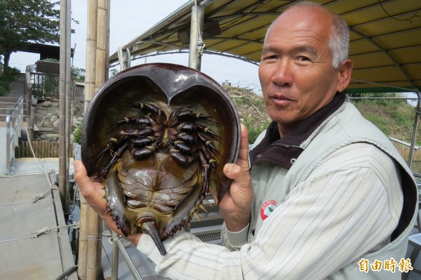
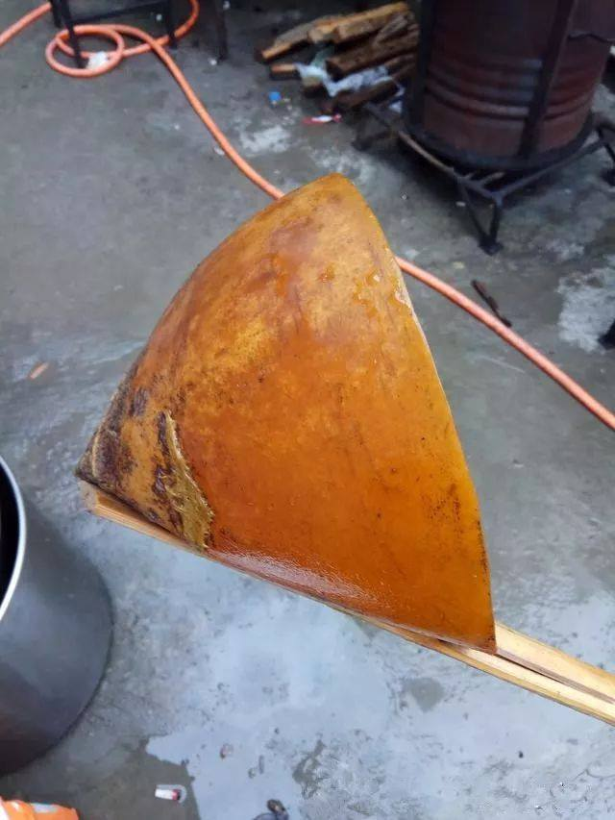
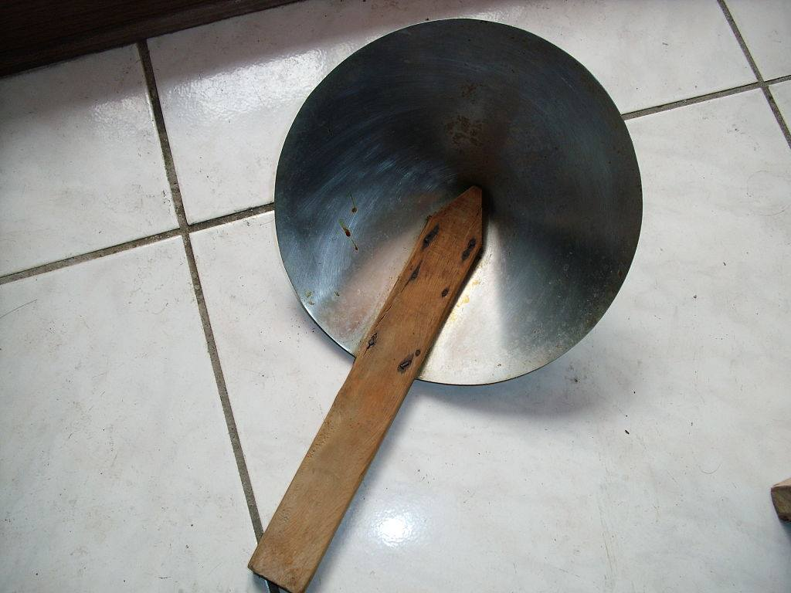

Slide 66
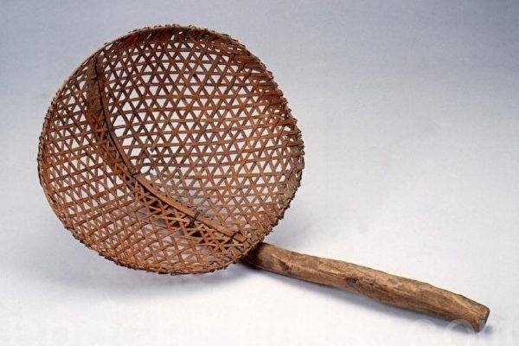

Slide 67


